Slide 1
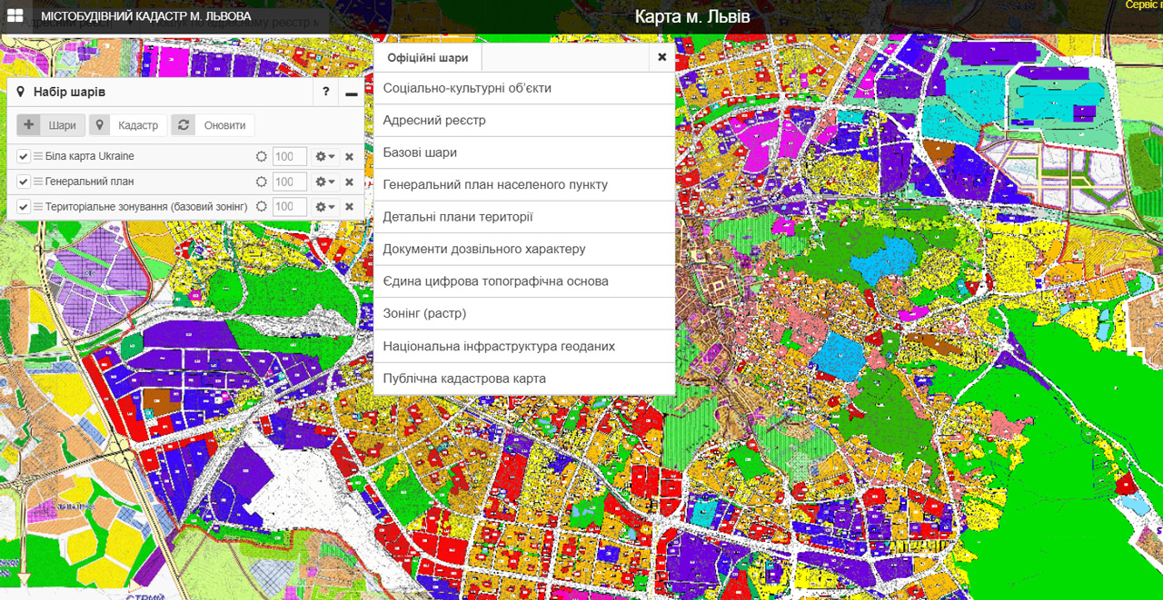
Вибірковий освітній компонент
«Землеустрій населених пунктів »
Метою вивчення дисципліни «Землеустрій населених пунктів» є
теоретична та практична підготовка здобувачів освіти до практичної діяльності, спрямованої на організацію раціонального використання земель населених пунктів. При вивченні дисципліни майбутні фахівці дізнаються про основні аспекти історії розвитку населених пунктів, формування містобудівних концепцій, принципів та правил розпланування території сучасних населених пунктів.

Slide 2
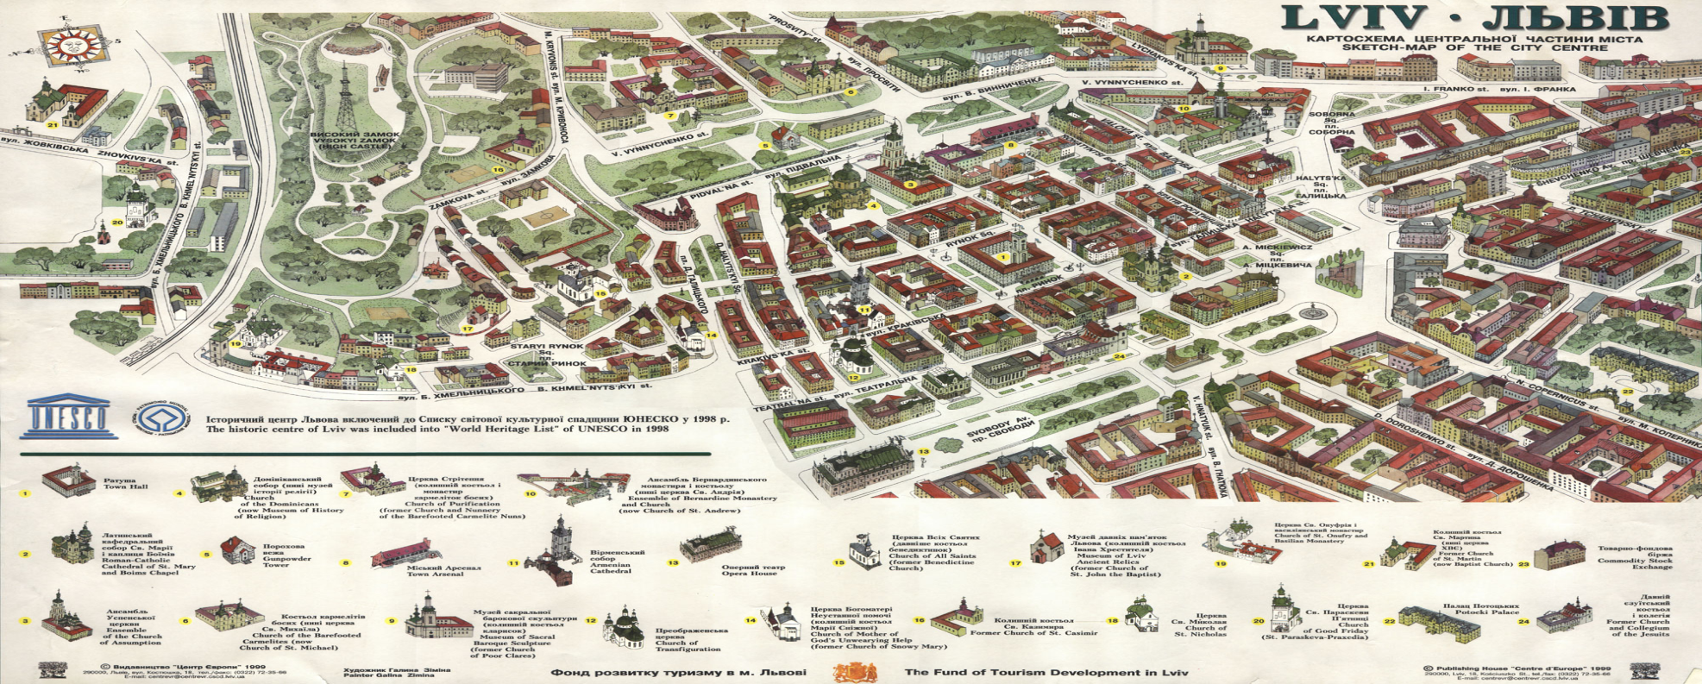
МЕТА ВИВЧЕННЯ ДИСЦИПЛІНИ
Метою вивчення навчальної дисципліни «Землеустрій населених пунктів» є формування у здобувачів освіти теоретичних знань і набуття практичних навичок із основ розробки схем планування та забудови сільських населених пунктів, зонування території сільських населених пунктів, порядок відведення земельних ділянок під житлове, гаражне, побутове, дачне будівництво та садівництво, розрахунки площ під виробничі центри та вимоги до планування окремих елементів (частин) виробничих центрів агроформувань та господарського двору фермерського господарства.

Slide 3

Рекомендована література
В РЕЗУЛЬТАТІ ВИВЧЕННЯ ДИСЦИПЛІНИ ЗДОБУВАЧ ОСВІТИ ПОВИНЕН ЗНАТИ:
закони України з питань містобудування та землеустрою;
• державні будівельні норми України;
• методику техніко-економічного обґрунтування землеустрою
території сільських населених пунктів та аґроформувань;
• зміст нормативно-технічної документації по приватизації
земельних ділянок різного цільового призначення (для житлового,
гаражного, дачного, комерційного використання);
• природоохоронні заходи в проектах планування та забудови
сільських населених пунктів.
В РЕЗУЛЬТАТІ ВИВЧЕННЯ ДИСЦИПЛІНИ ЗДОБУВАЧ ОСВІТИ ПОВИНЕН ВМІТИ:
• володіти елементами проєктування, складання, виконувати розрахунки площ житлової та виробничої зон,
громадських будівель і споруд, кількості населення на перспективу;
• проектувати житлові квартали, садиби, об'єкти культурно-побутового будівництва;
• оформляти згідно зі стандартами креслення, схеми, інженерні мережі, профілі вулиць.
Дідик В.В., Павлів А.П. Планування міст. – Львів, 2006. –412 с.
3. Безродний П.П. Архітектурні терміни – К., 1993. – 272 с.
4. Мардер А.П., Євреїнов Ю.М. та ін. Архітектура: короткий довідник. – К., 1995. – 272 с.
5. Г.К. Лоїк, Тарасюк І.Г., Паламарчук Л.В. Методичні рекомендації – еталон для виконання курсового проекту.
Розпланування забудова території населених пунктів. Метод, рекомендації. К.: ВПС ДП «Інститут землеустрою», 2007. - 39 с.

